Slide 1

Public Relations (XPR)
MEDIA RELATIONS
Renáta Pavlíčková

Slide 2

Media relations
Sdělovací prostředky nejsou jednolité.
Každý z nich pracuje s určitými specifiky (termín a čas redakční uzávěrky, styl tvorby atd.), která je nutné znát.
Podle těchto zvláštností musí odborníci na media relations také pracovat.
Není možné dovolit si faux pas v podobě zdržování novinářů s denní uzávěrkou (televizní zpravodajství, redaktoři deníků) nebo s průběžnou uzávěrkou (online média).

Slide 3
Členění médií
Tiskové agentury - ČTK, ČIA, Reuters...
Denní tisk – MF Dnes, Blesk, Deník, Právo, Lidové noviny, Hospodářské noviny...
Odborná a ekonomická média - Ekonom, Euro, Profit...
Televize – Nova, Nova Cinema, Prima, ČT 1, ČT 2, ČT Sport, ČT 24, Óčko,
On-line televize - Óčko, ČT24, TV Nova, HDTV, Music Box, PG24, TV Noe, Meteo TV...
On-line média – www.aktualne.cz, www.marketingjournal.cz, ale i například www.youtube.com nebo www.myspace.com, www.stream.cz
Rádia – Český rozhlas, Impuls, Evropa 2, Frekvence 1 a další...

Slide 4
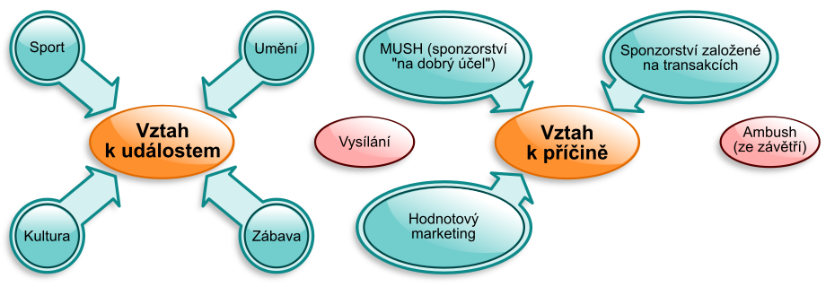
Media x Sponzorství

Slide 5
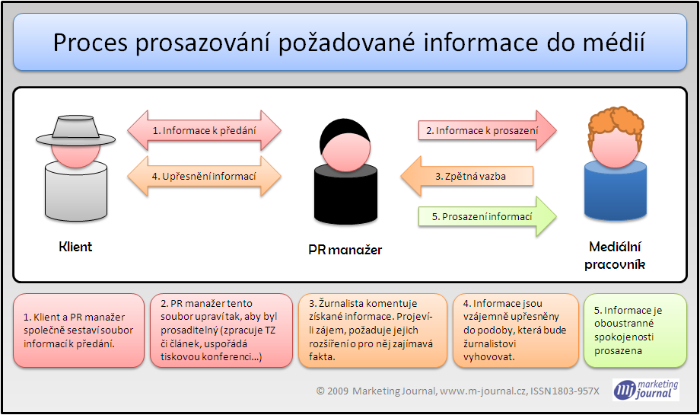

Slide 6
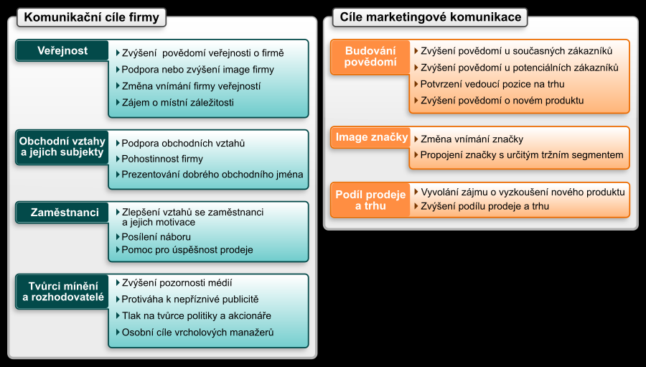
Sponzorství

Slide 7
Děkuji za pozornost a těším se na příště

